Slide 1
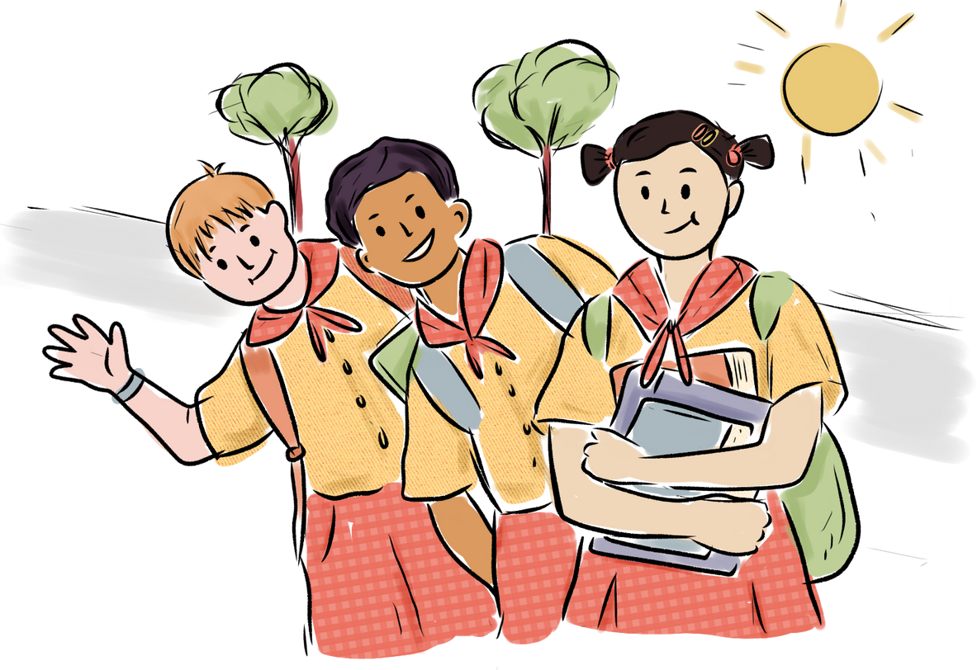
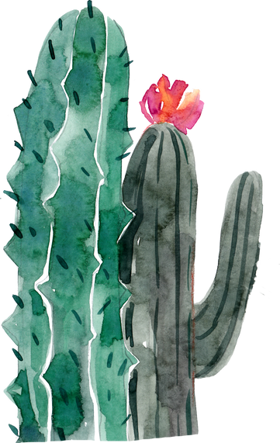
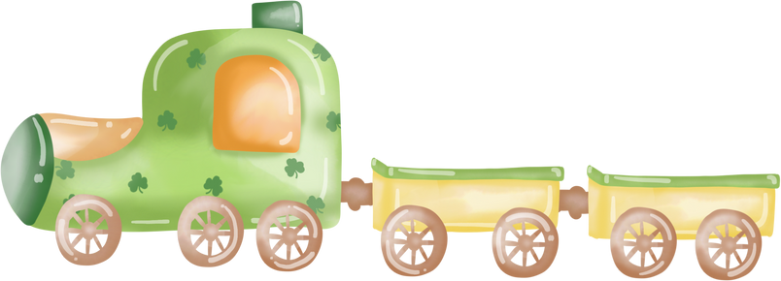
NHIỆT LIỆT CHÀO MỪNG CÁC EM ĐẾN VỚI TIẾT HỌC MỚI!

Slide 2
KHỞI ĐỘNG
Em thích một lớp học như thế nào?
Gợi ý:
Không gian lớp học.
Sự thân thiện giữa các thành viên trong lớp.
Sự tâm lý của thầy cô giáo.

Slide 3
Chủ đề 1: Trường học mến yêu
TUẦN 3: HOẠT ĐỘNG GIÁO DỤC:
LỚP HỌC THÂN THIỆN CỦA CHÚNG EM

Slide 4
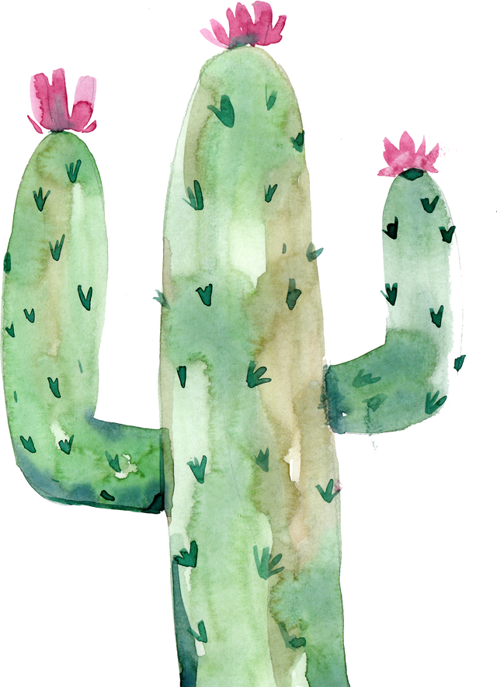
Nội dung bài học
Nhận xét và chia sẻ
1
Xây dụng lớp học thân thiện
2

Slide 5
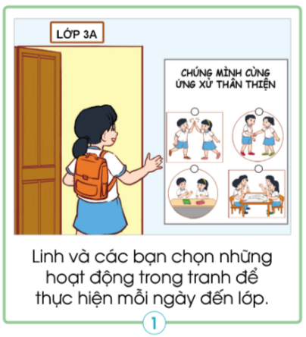
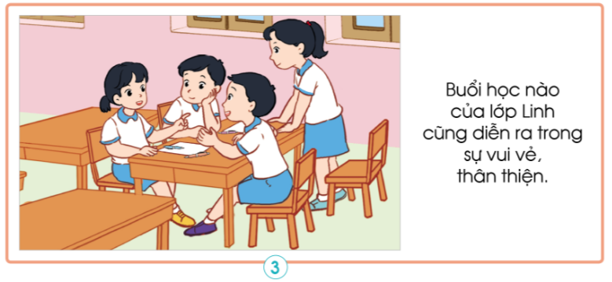
1. Nhận xét và chia sẻ
Làm việc nhóm
?
Hãy kể lại câu chuyện “Lớp học của bạn Linh”

Slide 6
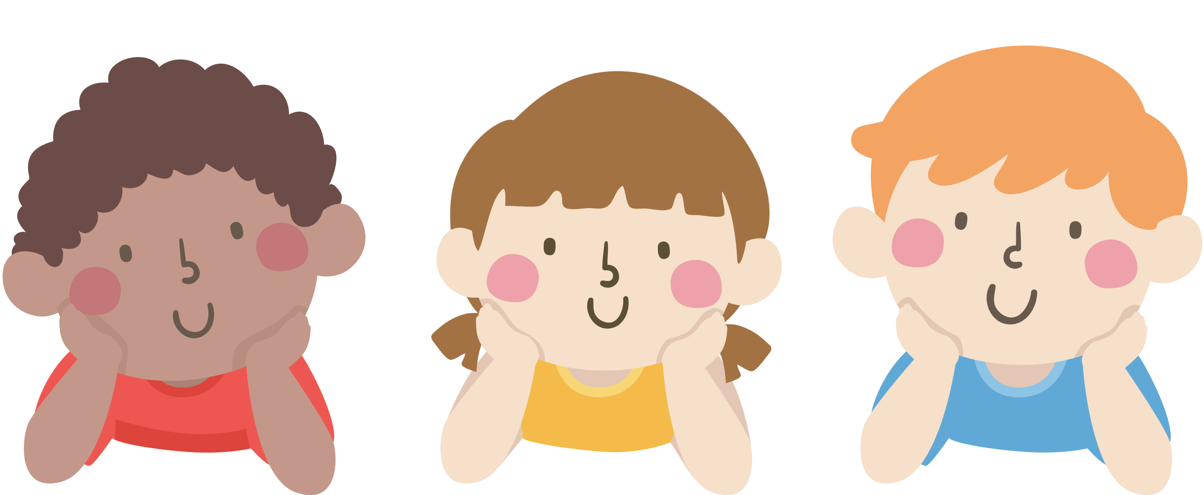
Làm việc nhóm
?
Lớp học của bạn Linh có điểm gì đặc biệt?
Lớp học của em có những điểm nào giống và khác lớp học của bạn Linh?
Em và các bạn đã làm gì để thể hiện việc ứng xử thân thiện với nhau?

Slide 7
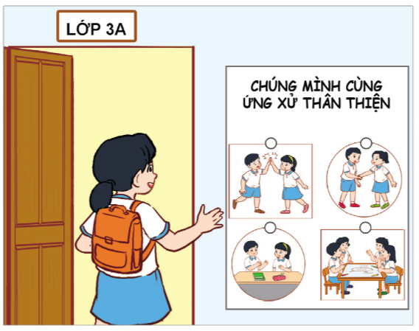
Xây dựng lớp học thân thiện
Các bạn cùng lớp yêu thương, quý mến lẫn nhau

Slide 8
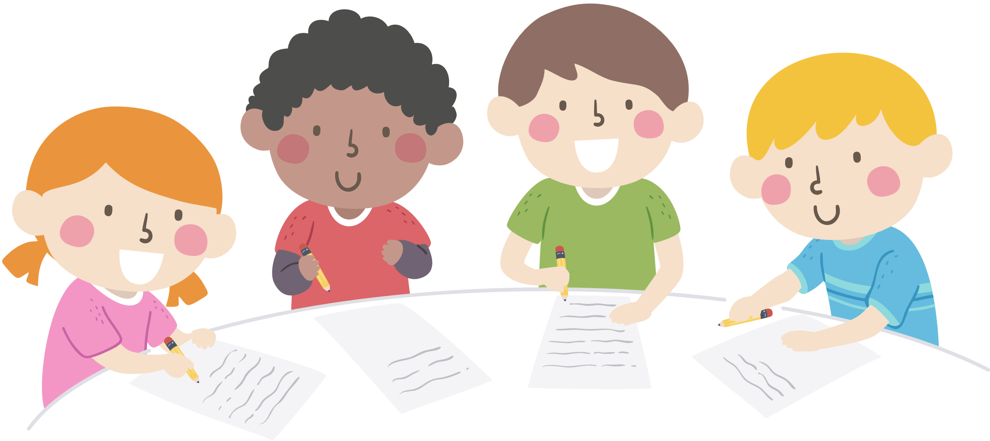
Lớp học của bạn Linh đã xây dựng những biểu tượng thân thiện để mọi người cùng thực hiện theo. Các bạn trong lớp đều yêu thương, gắn bó và ứng xử thân thiện với nhau.

Slide 9
Làm việc nhóm
2. Xây dựng lớp học thân thiện
Viết ra giấy những việc làm để xây dựng lớp học thân thiện.
Dùng bút, bút màu, thiết kế biểu tượng trang trí lớp học để nhắc nhở các bạn cùng xây dựng lớp học thân thiện.

Slide 10
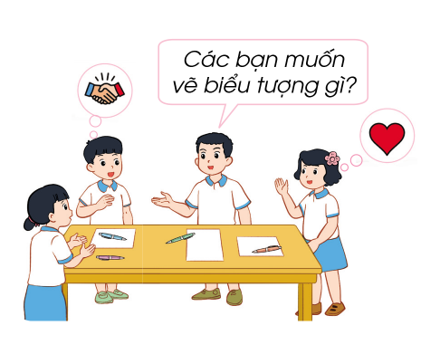
LUYỆN TẬP
Các nhóm đưa ra ý tưởng để xây dựng môi trường lớp học thân thiện với mọi người.
Trang trí bài làm của nhóm mình cho thêm sinh động.

Slide 11
VẬN DỤNG
Thực hiện kế hoạch về một lớp học thân thiện theo như kế hoạch của các nhóm đã đề ra.
Là bạn bè trong cùng một lớp, các em phải quý mến lẫn nhau, thông cảm cho điểm khác biệt của người khác để tạo nên không khí lớp học thân thiện.

Slide 12
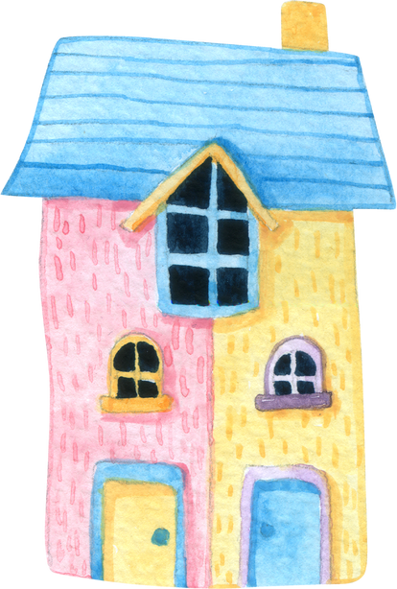
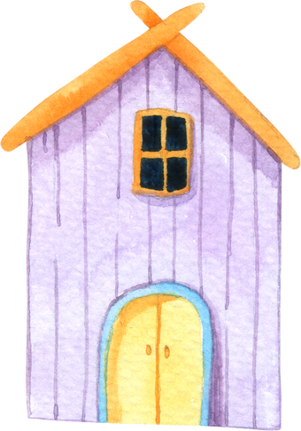
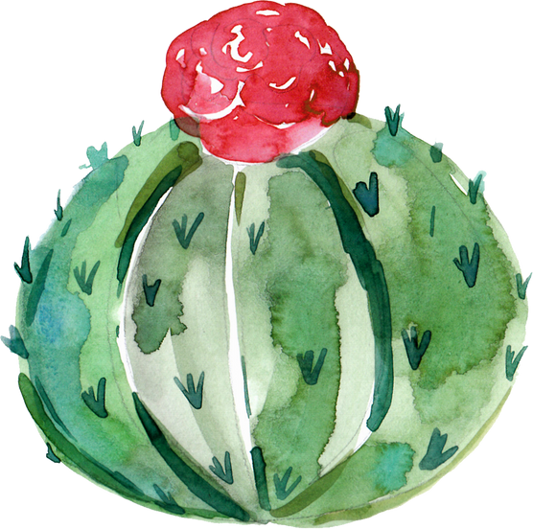
Hướng dẫn về nhà
Kể lại cho bố mẹ nghe về kế hoạch lớp học thân thiện của nhóm em.
Chuẩn bị cho tiết sinh hoạt lớp theo sự hướng dẫn của giáo viên.

Slide 13
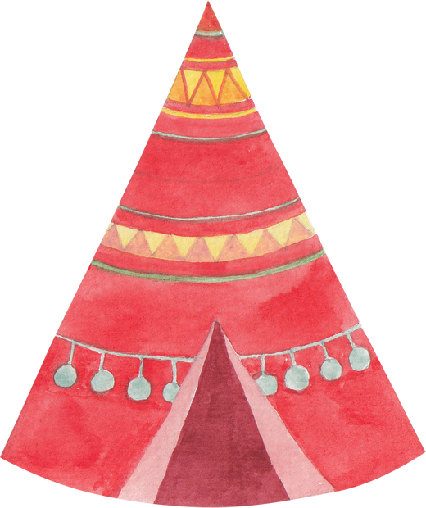
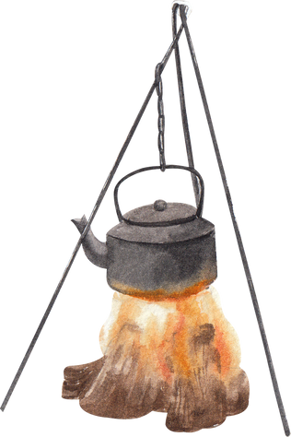
CẢM ƠN CÁC EM ĐÃ CHÚ Ý LẮNG NGHE BÀI GIẢNG!

